Slide 1
Izdelava samostojnih programov in pogojni stavki
18. november 2016

Slide 2
Samostojni program
Je zaporedje ukazov, zapisano v datoteki
Program lahko izvajamo mnogokrat, pri čemer nam ni potrebno ukazov vnašati vsakokrat znova

Slide 3
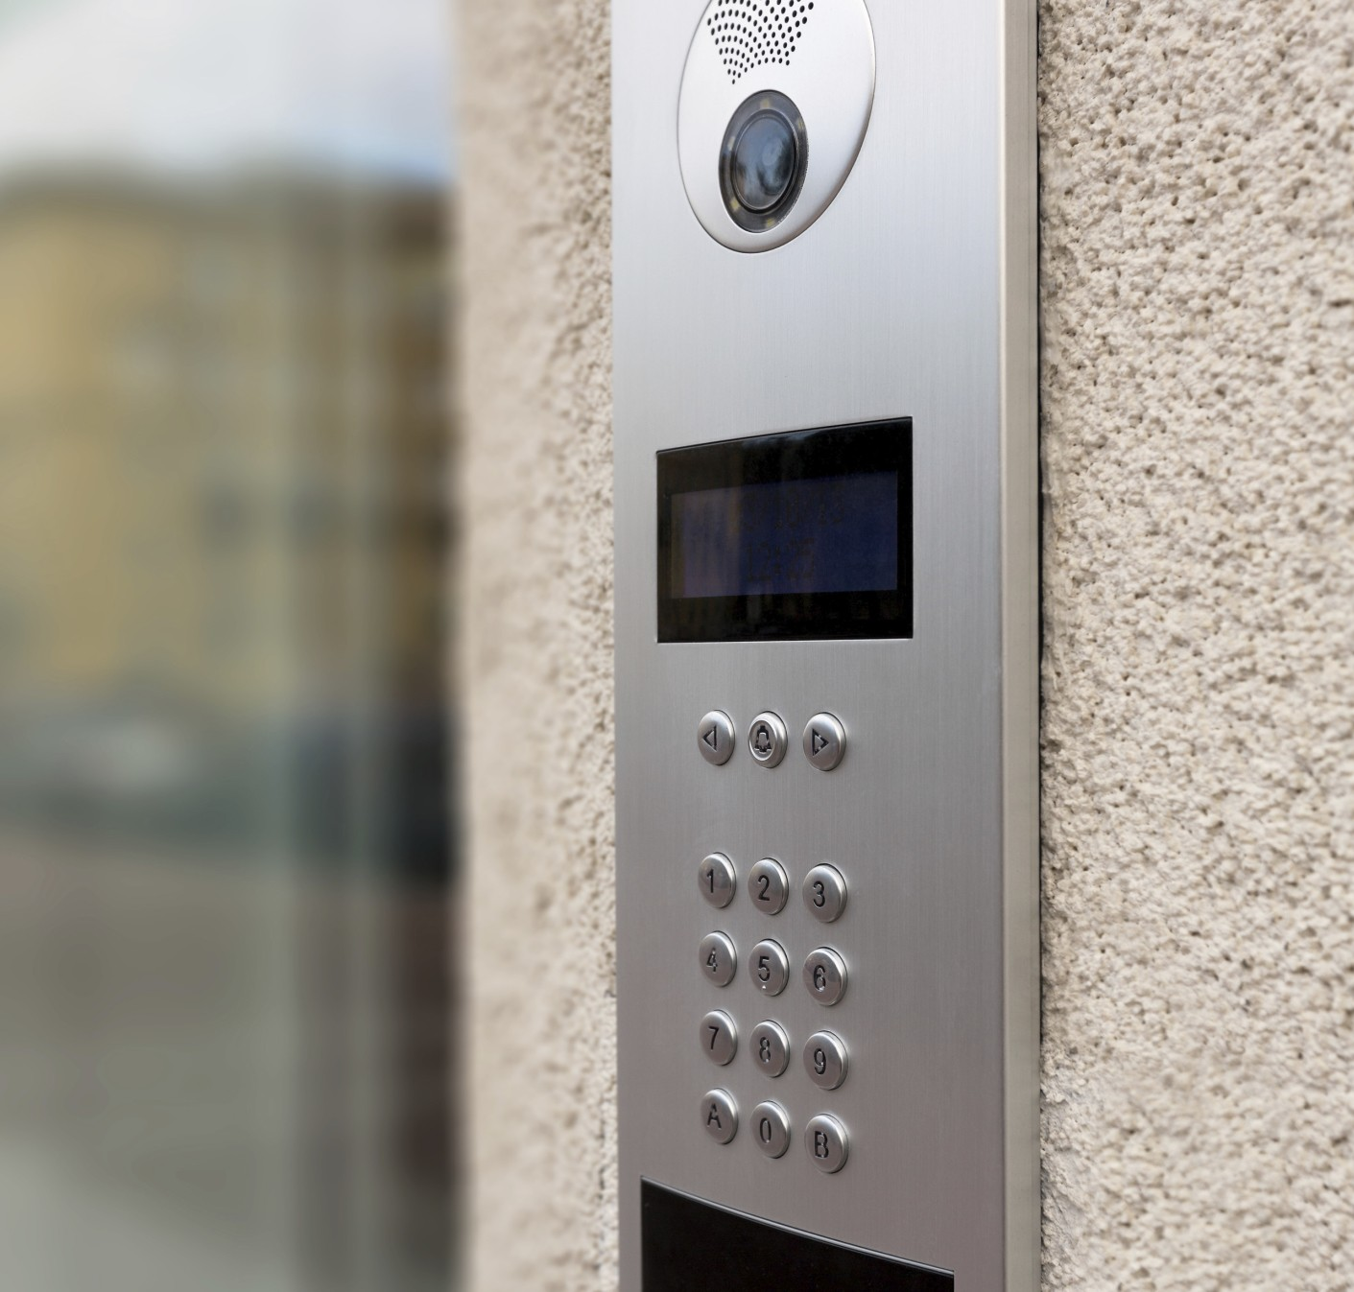

Slide 4
Vhod in izhod
Komunikacija med programom in uporabnikom
Vhod – za vnos podatkov uporabimo input (ne pozabimo na morebitno testiranje vhodnih podatkov!)
Izhod – za izpis rezultatov uporabimo print

Slide 6
Pogojni stavek
Obstaja v treh oblikah
Če pogoj drži izvedi nekaj
Če pogoj drži, izvedi nekaj; sicer izvedi nekaj drugega
Če pogoj drži, izvedi nekaj; če drugi pogoj drži, izvedi nekaj drugega; sicer izvedi nekaj tretjega

Slide 8
Primer: Cena vstopnice
cena = float(input(ʻCena vstopnice?ʼ))
starost = int(input(ʻKoliko let imaš?ʼ))
if starost >= 18:
c = cena
else:
c = cena / 2
print(ʻVstopnica stane ʼ + str(c) + ʻ€.ʼ)

Slide 9
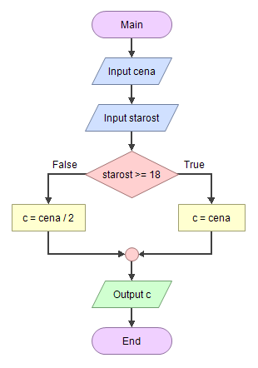
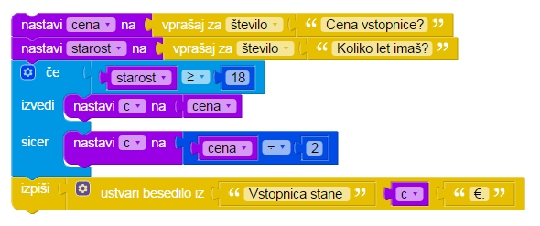
Primer: Cena vstopnice

Slide 10
Primer: Cena vstopnice, drugič
cena = float(input(ʻCena vstopnice?ʼ))
starost = int(input(ʻKoliko let imaš?ʼ))
if starost >= 18:
c = cena
elif starost > 5:
c = cena / 2
else:
c = 0
print(ʻVstopnica stane ʼ + str(c) + ʻ€.ʼ)

Slide 11
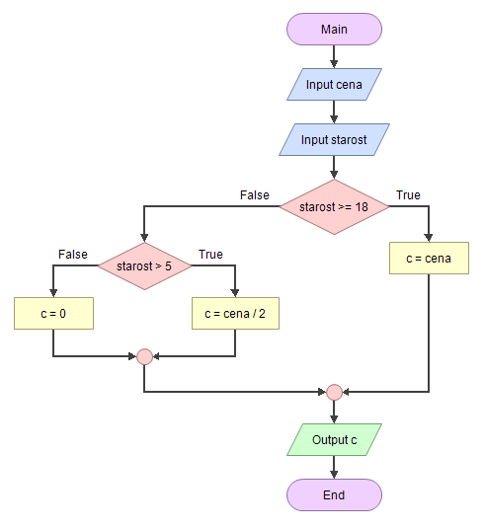
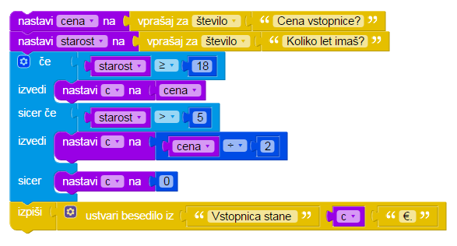
Primer: Cena vstopnice, drugič

Slide 12
Primerjalni in logični operatorji
večje ali enako: >=
večje: >
manjše ali enako: <=
manjše: <
je enako: ==
je različno: !=
NE
IN
ALI

Slide 13
Vaje
https://www.projekt-tomo.si/problem_set/125/

